Slide 1
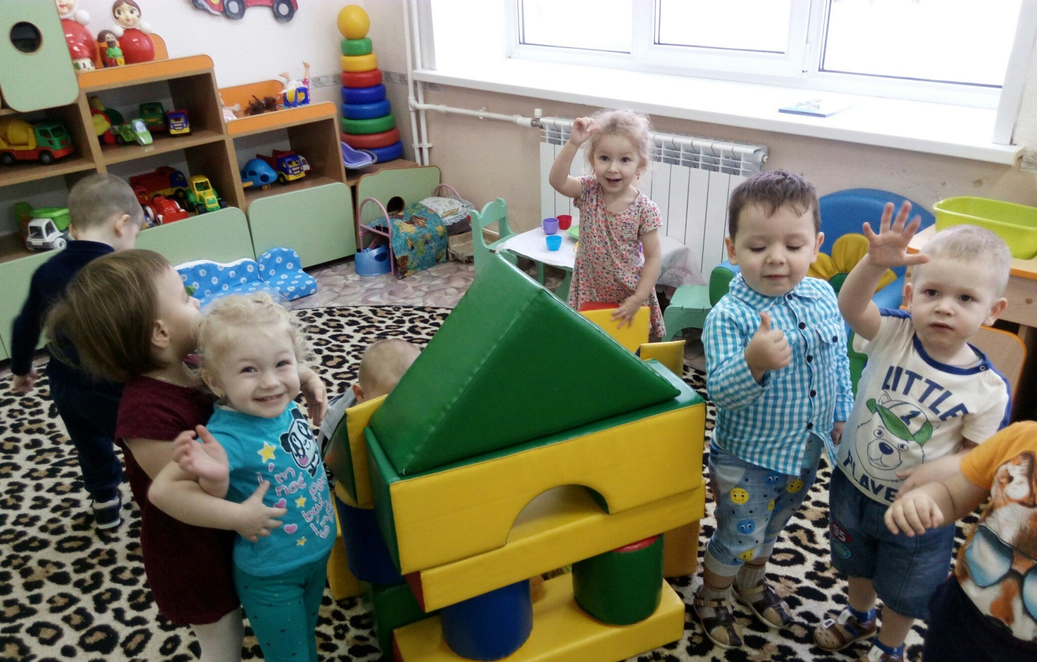
Развитие речи детей в условиях семьи и детского сада

Slide 2
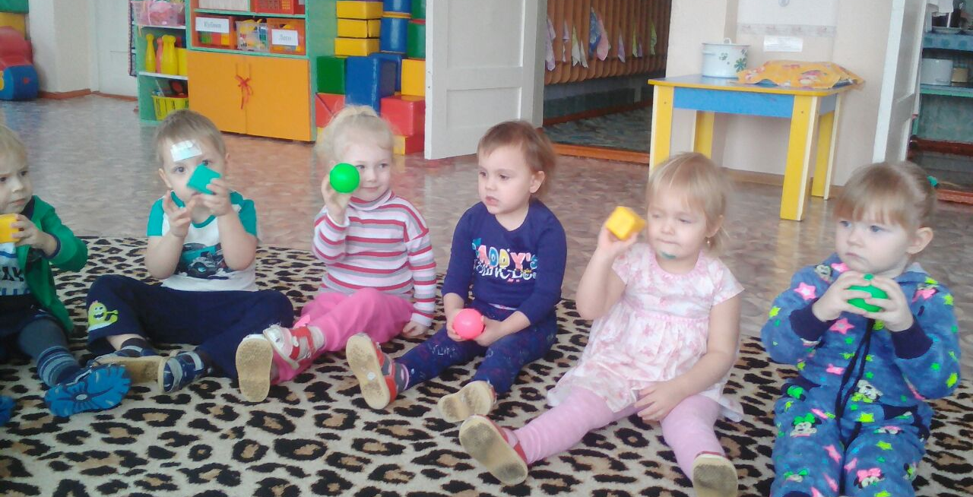
Как мы можем развивать речь ребенка:
Комментирование действий
Точное называние всех предметов и их частей в речи взрослых
Непонимание речи малыша
Употребление в повседневной речи обобщающих слов
Сравнение предметов друг с другом
Гимнастика язычка

Slide 3
Советы для правильного развития речи:
• Речь взрослых должна быть чёткой, неторопливой, не следует искажать слова, имитировать детскую речь. Говорить с детьми надо обыкновенным, правильным языком, но языком простым; главное – говорить медленно, ясно и громко.
• Обращать внимание детей на то, как они согласовывают слова в предложении, поправляйте ребёнка (исправляйте допущенные ошибки).
• Играя с ребёнком, упражняйте его в согласовывании имён существительных с разными частями речи, например с глаголами. Возьмите куклу и спросите: «Кто к нам приехал?» и, ребёнок даёт полный ответ: «К нам в гости приехала кукла».
• Используйте игрушку для обучения предлогам. (Ребёнок отвечает на вопрос «Где игрушка?», используя предлоги).
• Учите ребёнка самостоятельно описывать игрушку. Для этого нужно поставить яркую игрушку перед ребёнком, предложить её рассмотреть, затем задать вопросы.

Slide 4
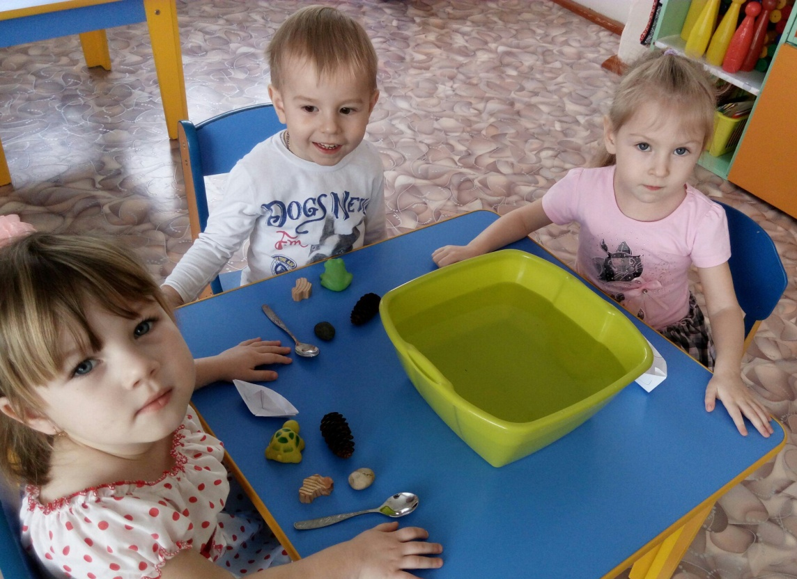
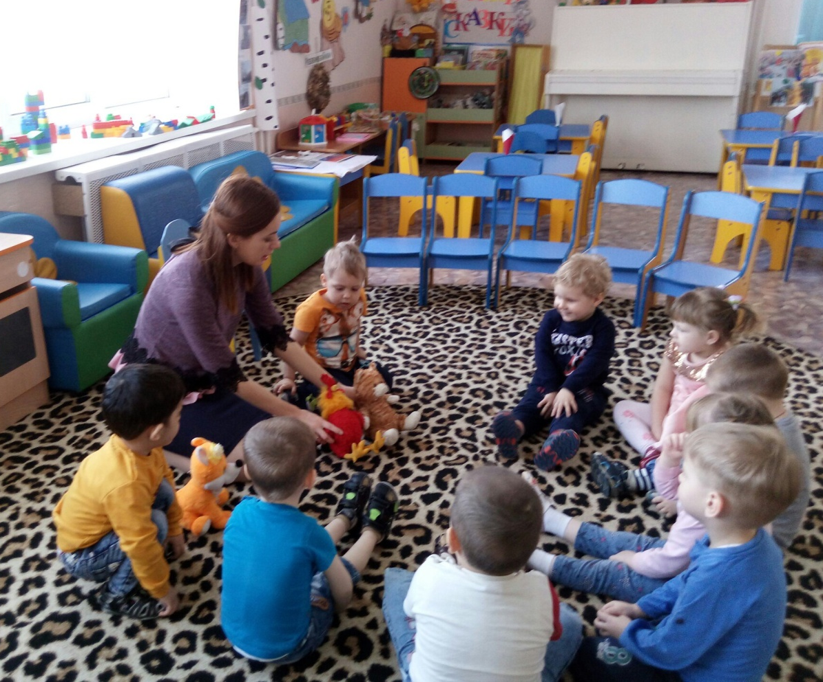
Подберите эпитеты к словам:
Снег
Человек
Ветер

Slide 5
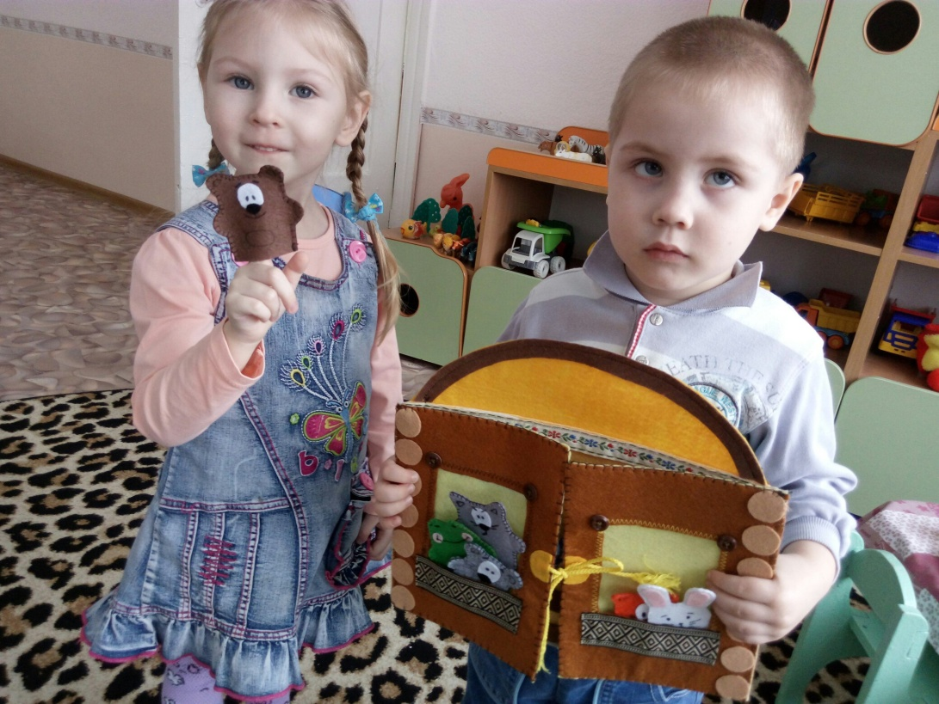
Угадайте кто из сказочных героев рассказывает о себе.
1) Я решил путешествовать по свету и не знал, что путешествие может обернуться неприятностями. Я думал, все кругом такие же добрые как баба и дед. Но оказалось, что в мире живут ещё и злые, жестокие, хитрые. И каждому хочется меня съесть…
2)Я всю жизнь боялась кошек. А эта пришла и мурлычет, скребётся: мол, помоги мне! Чем же я, маленькая, серенькая, могу помочь кошке? Только чувствую – не обманывает она меня. Выбежала в огород, вижу – и правда моя помощь нужна!

Slide 6
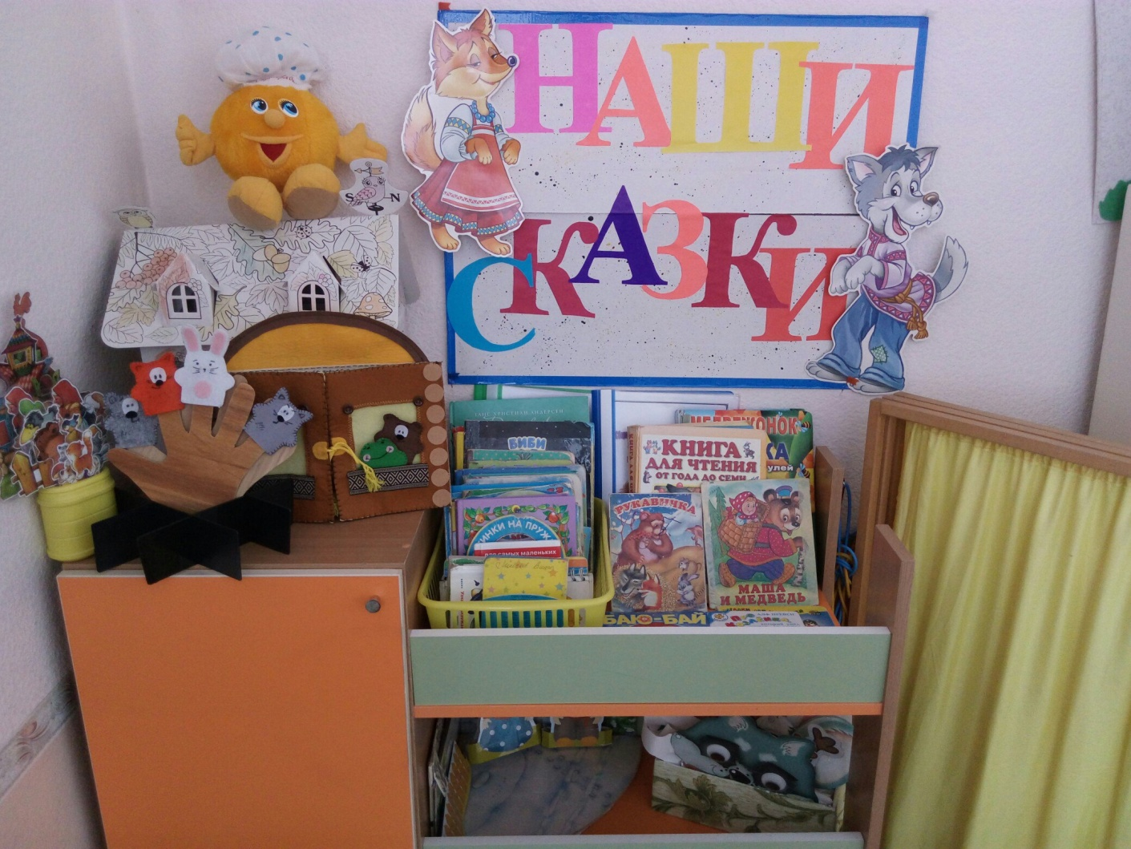
3)Так и знал, что бедой кончится. Уж больно ветхий я и старый. Сколько лет в поле стою! Мечтал, я конечно, что кто-нибудь во мне поселился да пожил. Но не также много народу! Они влезали, влезали, влезали внутрь. Я не выдержал и рухнул!
4)Ну и хвост у этой мышки! Ни с ладонью бабы, ни с кулаком деды не сравнить! И надо же было этой мышке выбежать в самый неподходящий момент! Махнула хвостиком – я и разбилось!

Slide 7
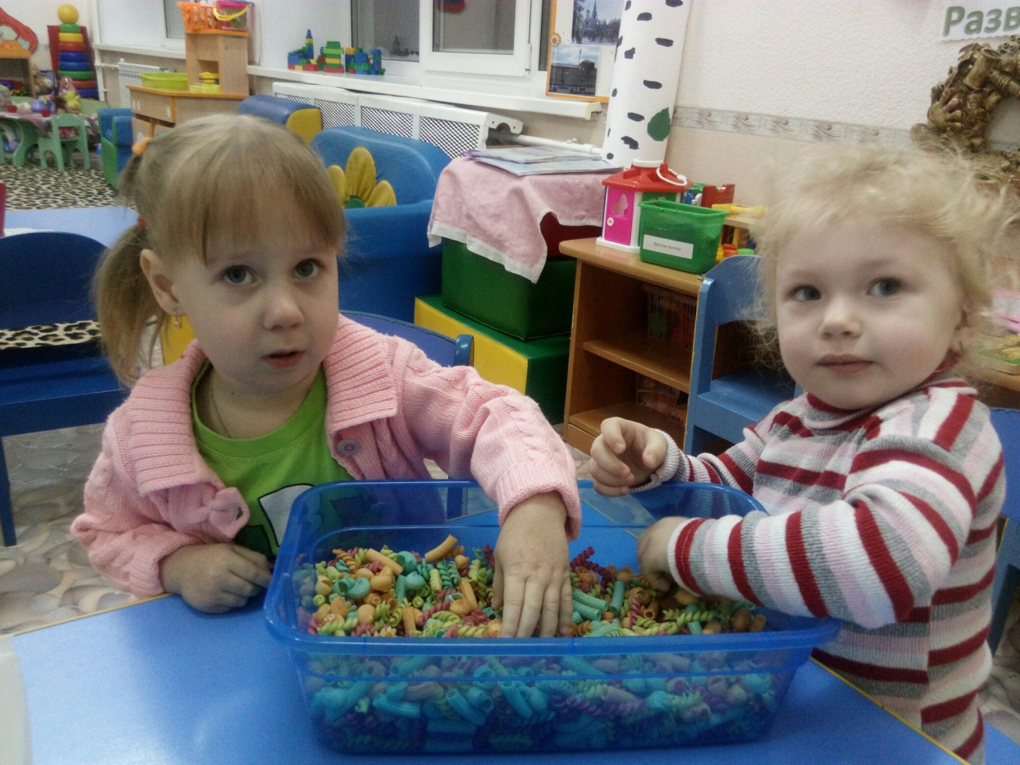
Развитие мелкой моторики рук
«Ум ребенка находится на кончиках его пальцев»
Сухомлинский В. А.

Slide 8
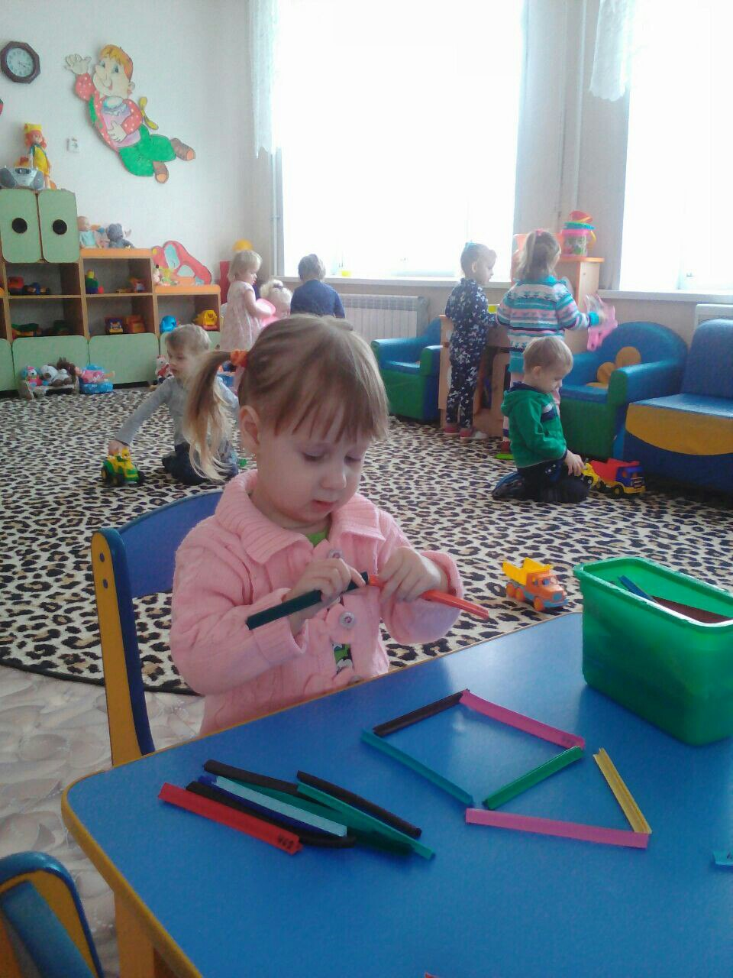
Способы развития мелкой моторики:
Использование развивающих игрушек
Использование природных материалов

Slide 9
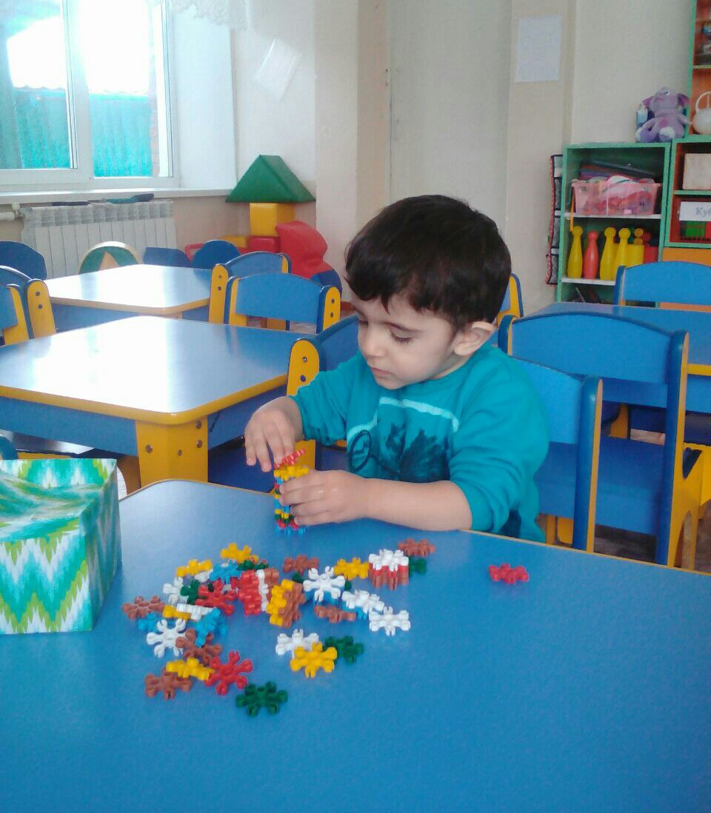
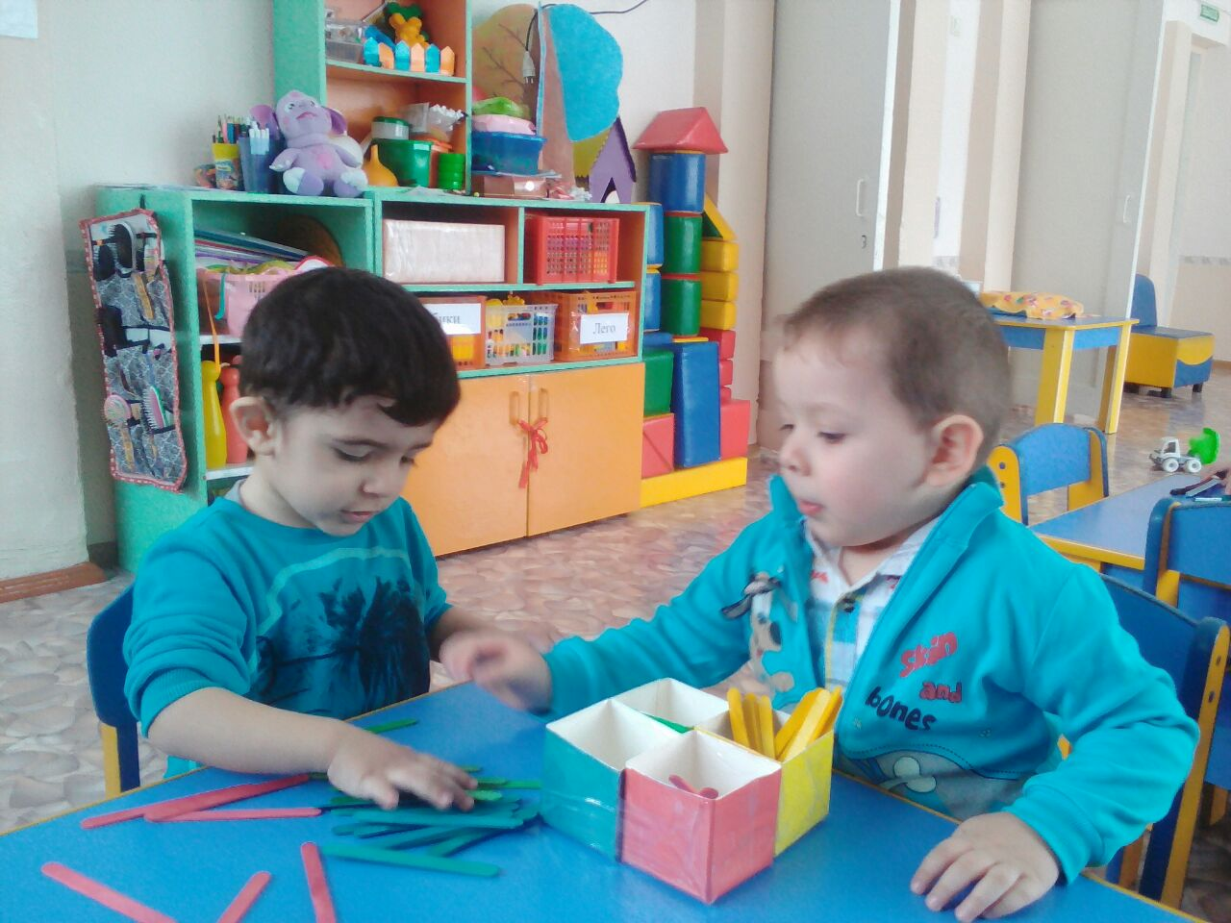
Пальчиковые игры
Массаж-катание ладошкой

Slide 10
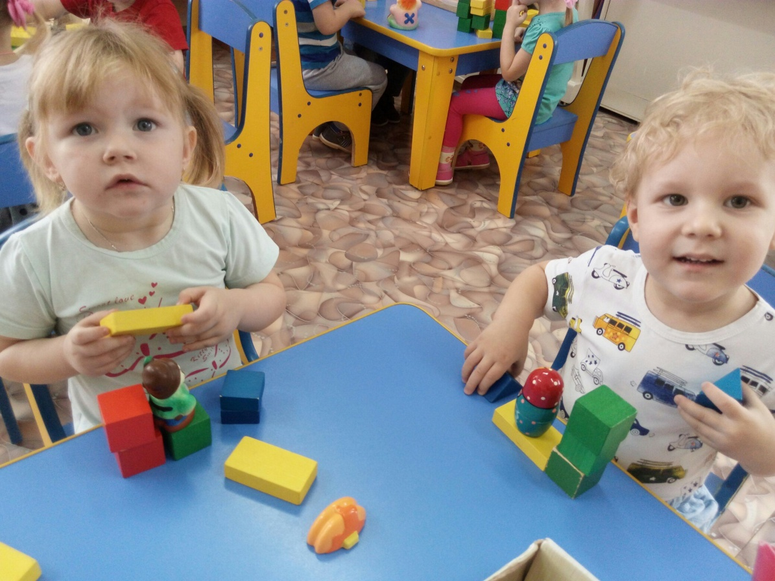
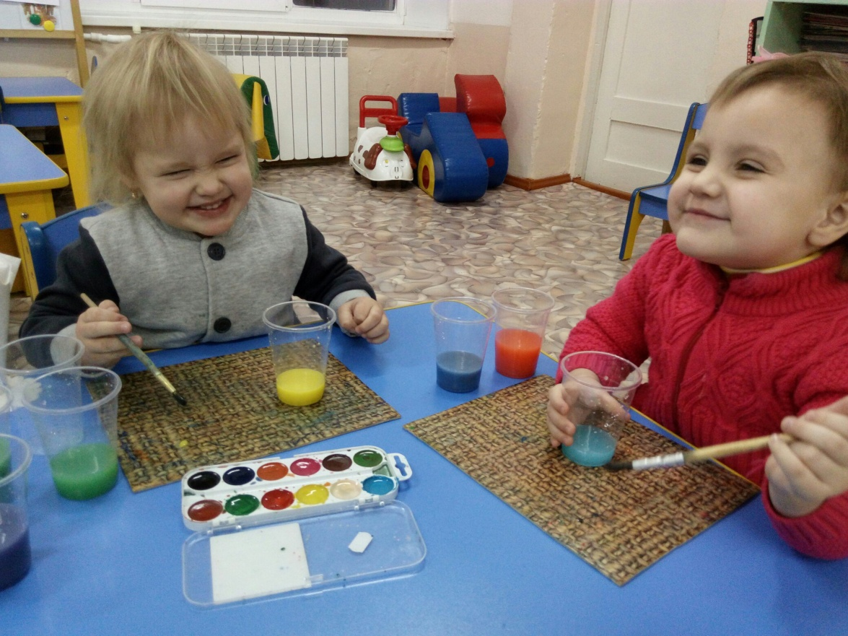
Изобразительная деятельность
Ручной труд

Slide 11
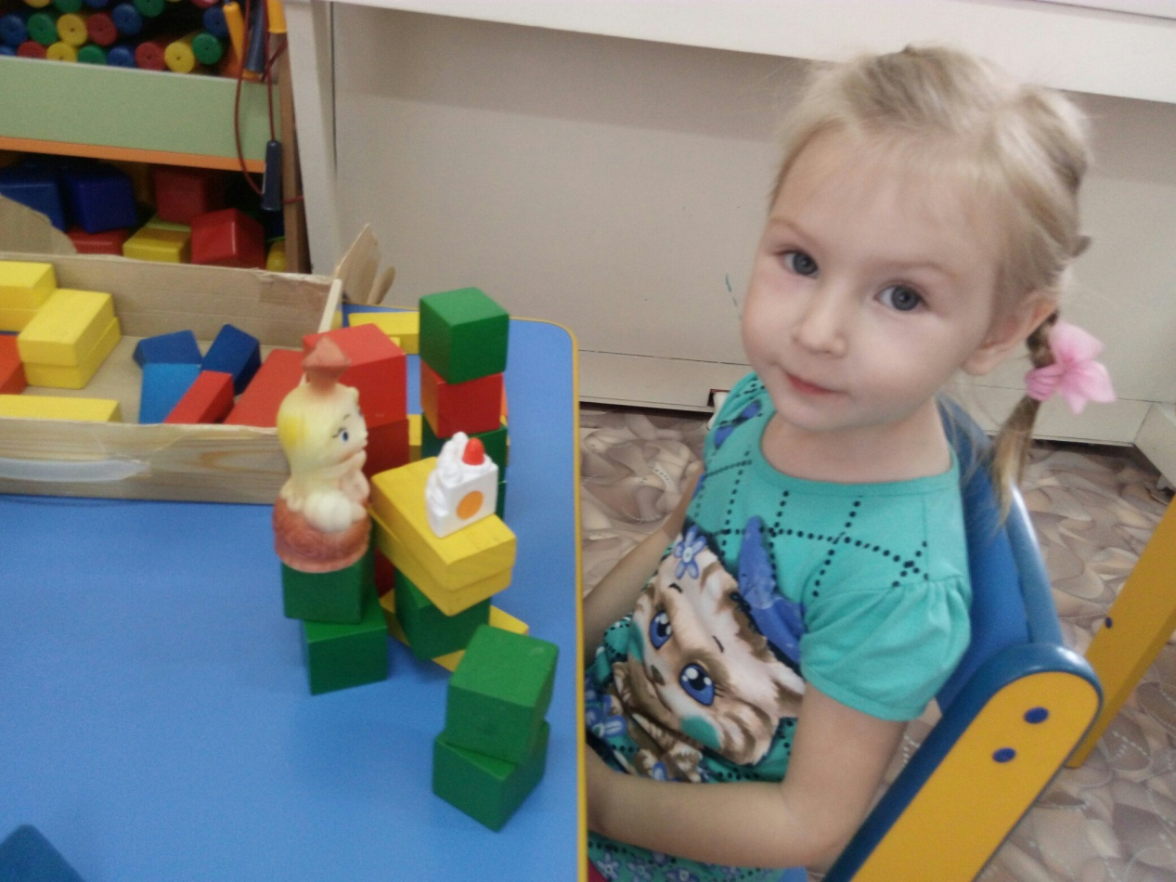
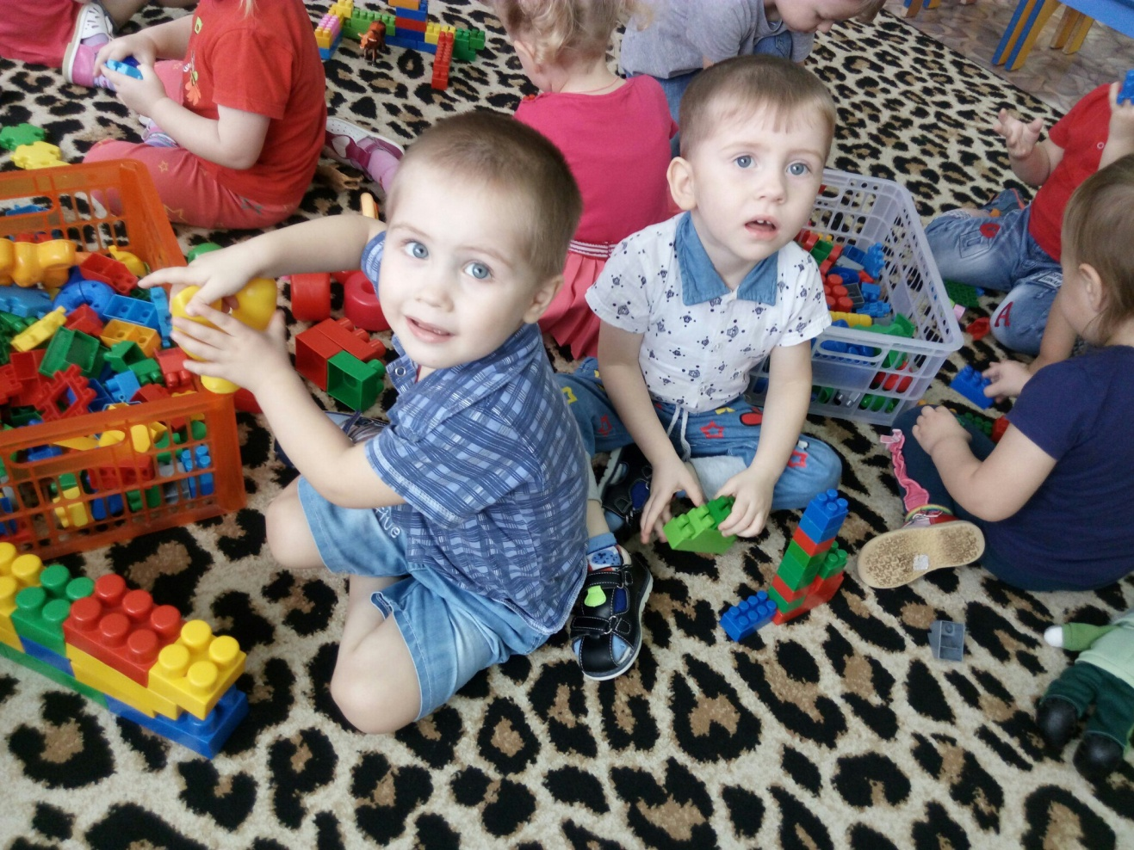

Slide 12
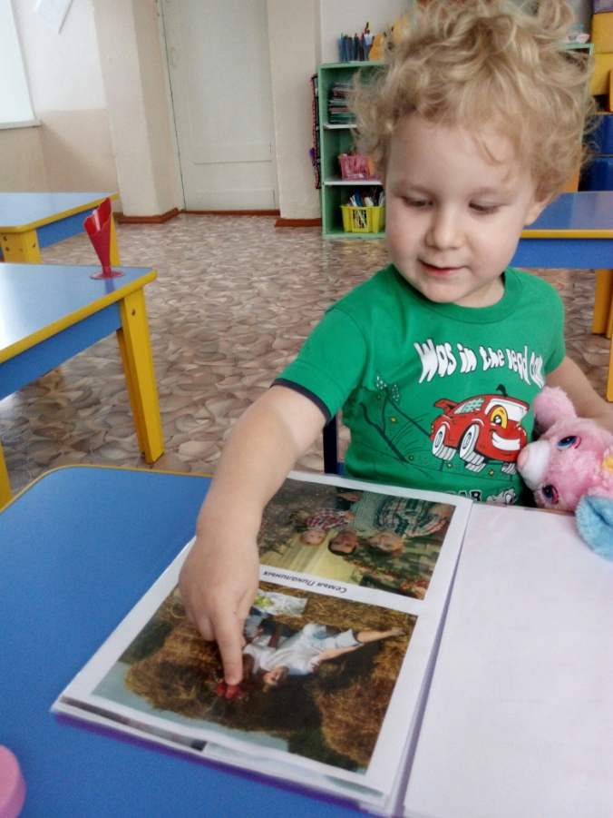
Рекомендации по развитию мелкой моторики:
упражнения должны доставлять удовольствие,
выполнение упражнений должно быть регулярным,
занятия должны быть совместными,
время выполнения упражнений не должно быть долгим,
темп выполнения упражнений должен быть комфортным,
важно участие и одобрение взрослого,
ребенку всегда предлагается инструкция,
все действия должны проговариваться.

Slide 13
Спасибо за внимание!

